Slide 1
现代密码学理论与实践 第4章 有限域
苗付友
mfy@ustc.edu.cn
staff.ustc.edu.cn/~mfy
2016年10月

Slide 2
本章要点
域是一些元素的集合，其上定义了两个算术运算(加法和乘法)，具有常规算术性质，如封闭性、结合律、交换律、分配律、加法逆和乘法逆等。
模算术是一种整数算术，它将所有整数约减为一个固定的集合[0,1,…,n-1]，n为某个整数。任何这个集合外的整数通过除以n取余的方式约减到这个范围内。
两个整数的最大公因子是可以整除这两个整数的最大正整数。
一个有限域就是有有限个元素的域。可以证明有限域的阶(元素个数)一定可以写作素数的幂形式p^{n}，n为一个整数，p为素数。
阶为p的有限域可以由模p的算术来定义。
阶为p^{n}，n>1的有限域可由多项式算术来定义。

Slide 3
本章目录
4.1群, 环和域
4.2 模算术
4.3 欧几里得算法
4.4 有限域GF(p)
4.5 多项式运算
4.6 有限域GF(2^{n})

Slide 4
4.1群, 环和域Groups, Rings, and Fields
群G, 记作{G, •}, 定义一个二元运算•的集合，G中每一个序偶(a, b)通过运算生成G中元素(a•b)，满足下列公理：
(A1) 封闭性Closure: 如果a和b都属于G, 则a•b也属于G.
(A2) 结合律Associative: 对于G中任意元素a, b, c，都有a•(b•c)=(a•b)•c成立
(A3) 单位元Identity element: G中存在一个元素e，对于G中任意元素a，都有a•e=e•a=a成立
(A4) 逆元Inverse element: 对于G中任意元素a, G中都存在一个元素a’，使得a•a’=a’•a=e成立

Slide 5
群、有限群和无限群
用N_{n}表示n个不同符号的集合，{1,2,…,n}. n个不同符号的一个置换是一个N_{n}到N_{n}的一一映射。定义S_{n}为n个不同符号的所有置换组成的集合。S_{n}中的每一个元素都代表集合{1,2,…,n}的一个置换，容易验证S_{n}是一个群：
A1：如果π,ρ∈S_{n}，则合成映射π•ρ根据置换π来改变ρ中元素的次序而形成，如，{3,2,1}•{1,3,2}={2,3,1},显然π•ρ ∈S_{n}
A2：映射的合成显而易见满足结合律
A3：恒等映射就是不改变n个元素位置的置换，对于S_{n}，单位元是{1,2,…,n}
A4：对于任意π∈S_{n} ，抵消由π定义置换的映射就是π的逆元，这个逆元总是存在，例如： {2,3,1}•{3,1,2}={1,2,3},
有限群Finite Group和无限群Infinite Group：如果一个群的元素是有限的，则该群称为有限群，且群的阶等于群中元素的个数；否则称为无限群

Slide 6
交换群和循环群
交换群Abelian Group：还满足以下条件的群称为交换群(又称阿贝尔群)
(A5) 交换律Commutative ：对于G中任意的元素a, b，都有a•b=b•a成立
当群中的运算符是加法时，其单位元是0；a的逆元是-a, 并且减法用以下的规则定义：
a – b = a + (-b)
循环群Cyclic Group
如果群中的每一个元素都是一个固定的元素a (a ∈G)的幂a^{k}(k为整数)，则称群G为循环群。元素a生成了群G，或者说a是群G的生成元。

Slide 7
环 (Rings)
环R, 由{R, +, x}表示, 是具有加法和乘法两个二元运算的元素的集合，对于环中的所有a, b, c, 都服从以下公理：
(A1-A5), 单位元是0，a的逆是 -a.
(M1), 乘法封闭性, 如果a和b属于R, 则ab也属于R
(M2), 乘法结合律,对于R中任意a, b, c有a(bc)=(ab)c.
(M3), 乘法分配律, a(b+c)=ab+ac or (a+b)c=ac+bc
(M4), 乘法交换律, ab=ba，交换环
(M5), 乘法单位元, R中存在元素1使得所有a有 a1=1a.
(M6), 无零因子, 如果R中有a, b且ab=0, 则 a=0 or b=0.
满足M4的是交换环；满足M5和M6的交换环是整环

Slide 8
域 (Fields)
域F, 可以记为{F, +, x}, 是有加法和乘法的两个二元运算的元素的集合，对于F中的任意元素a, b, c, 满足以下公理：
(A1-M6), F是一个整环
(M7), 乘法逆元, 对于F中的任意元素a(除0以外), F中都存在一个元素a⁻¹, 使得aa⁻¹=(a⁻¹)a=1.
域就是一个集合，在其上进行加减乘除而不脱离该集合, 除法按以下规则定义: a/b=a(b⁻¹).
有理数集合, 实数集合和复数集合都是域；整数集合不是域，因为除了1和-1有乘法逆元，其他元素都无乘法逆元

Slide 9
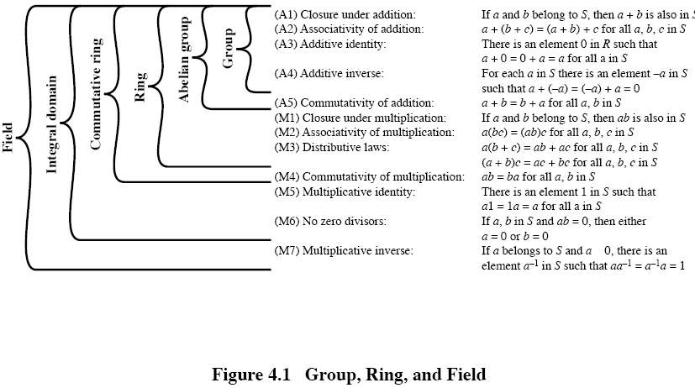
群、环和域的关系

Slide 10
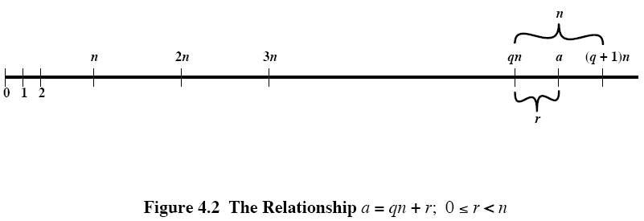
4.2 Modular Arithmetic
给定任意正整数n和a，如果用a除以n，得到的商q和余数r满足如下关系:
a=qn + r 0≤r <n; q=⌊a/n」⌊x」表示小于等于x的最大整数。 给定a和n时，q和r即唯一确定。 （证明）
Eg: 11=1x7 + 4, r=4; -11=(-2)x7 + 3, r=3

Slide 11
因子 (Divisors)
如果a=mb, 其中a, b, m为整数，则当b≠0时，即b能整除a, 或a除以b余数为0, b|a. b是a的一个因子。24的正因子有1, 2, 3, 4, 6, 8, 12和24。
以下关系成立
如果a|1, 则a=±1
如果a|b，且b|a, 则a=±b
任何b≠0能整除0
如果b|g，且b|h, 则对任何整数m和n有b|(mg+nh)
例: b=7, g=14, h=63, m=3, n=2, 7|14 and 7|63
求证：7|(3x14 + 2x63)
证明：(3x14 + 2x63)=7(3x2 + 2x9)
显然, 7|(7(3x2 + 2x9))
如果a ≡ 0 mod n，则n|a

Slide 12
同余 (congruence)
给定整数a, b及n≠0, 当且仅当a-b=kn时，a与b 在模n时同余，记为 a≡b mod n 或 a≡_{n}b
例: 17≡₅7 ∵17-7=2*5;
53≡₇11 ∵53-11=6*7
a≡_{n}b 当且仅当 a mod n = b mod n
如果a是整数，n是正整数，定义a除以n所得之余数为a模n。对于任意整数a，我们总可写出：
a =⌊a/n」× n + (a mod n)
11 mod 7 = 4; -11 mod 7 = 3
如果(a mod n)=(b mod n), 则称整数a和b是模n同余，表示为 a≡b mod n 或 a≡_{n}b
73 ≡ 4 mod 23； 21 ≡ -9 mod 10

Slide 13
同余的性质
如果n|(a-b), 则a≡b mod n
证明: 如果n|(a-b), 则有(a-b)=kn, k为某些整数，
所以a=b+kn。
故a mod n = (b + kn)除以n的余数
= b 除以n的余数
= b mod n
a≡b mod n →b≡a mod n
a≡b mod n 和 b≡c mod n →a≡c mod n
Ex: 23≡8(mod 5)，因为23-8=15=5x3
-11≡5(mod 8)，因为-11-5=-16=8x(-2)
81≡0(mod 27)，因为81-0=81=27x3

Slide 14
同余的性质
(a₁ op a₂) mod n =[(a₁ mod n )] op (a₂ mod n)] mod n
①反身性(reflexive)：a=a mod n
②对称性(symmetric)：若a=b mod n，则b=a mod n
③传递性(transitive):
若a=b mod n 且b=c mod n，则a=c mod n
④ a=b mod n→ c=d mod n，则
a+c=(b+d) mod n
a-c=(b-d) mod n
a•c=(b•d) mod n
⑤ (a+b) mod n = (a mod n + b mod n) mod n
(a-b) mod n = (a mod n - b mod n) mod n
(a•b) mod n = (a mod n • b mod n) mod n
⑥如果ac=bd mod n 且 c=d mod n, gcd(c,n)=1,
则 a=b mod n 证明：留给学生
例： 3*2=1*2 mod 4 且 2=2 mod 4, 但3≠1 mod 4，
∵ gcd(2,4)≠1

Slide 16
加法逆元和乘法逆元
加法逆元(-w)
对每一个w∈Z_{n}，存在一个z，使得
w+z≡0 mod n，则z即为加法逆元-w
乘法逆元(w⁻¹)
对每一个w∈Z_{p}，存在一个z，使得w×z≡1 mod p，
p为素数， w与p互素，则z即为乘法逆元w⁻¹
因为w与p互素，如果用w乘以Z_{p}中的所有数模p，得到的余数将以不同次序涵盖Z_{p}中的所有数，那么至少有一个余数的值为1。因此，在Z_{p}中的某个数与w相乘模p的余数为1, 这个数就是w的乘法逆元, w⁻¹
在模数不是素数时，某些但非全部整数存在一个乘法逆元（如上页的模8运算）。如果gcd(a, n)=1, 则能在Z_{n}中找到b，使得axb ≡1 mod n，则b即为乘法逆元a⁻¹, 因为a与n互素。

Slide 17
剩余集
剩余集(Residues)
定义比n小的非负整数集合为Z_{n}： Z_{n} ={0,1,…,(n-1)}
b是a mod n 的剩余，如果 a=b mod n 或
a是b mod n的剩余，如果 b=a mod n
(1)模n的完全剩余集 Complete Set of Residues mod n
如果对每个整数a，在集合{r₁,r₂,…,r_{n}}中恰有一个余数r_{i},使得 a=r_{i} mod n ,则称{r₁,r₂,…,r_{n}}为模n的完全剩余集，{0,1,…,n-1}形成模n 的完全剩余集。
与同余不同之处：a≡_{n}b,当且仅当 a mod n=b mod n
a≡_{n}r，即a=r mod n, 不是说 a mod n = r
比如 20≡₃14，得20=14 mod 3, r=2，但20 mod 3 ≠14，而是20 mod 3=14 mod 3

Slide 18
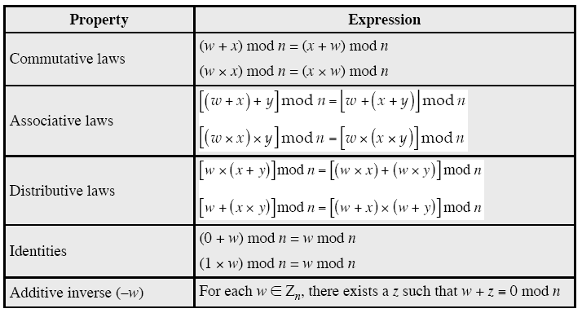
剩余集
(2)模n的缩剩余集(Reduced set of Residues mod n)
完全剩余集的一个子集，包含其中所有与n互素的元素。（小于n且与n互素的所有非负整数构成的集合）
例:n=10，模n的完全剩余集是{0, 1, 2,…,9}，缩剩余集是 {1, 3, 7, 9}

Slide 19
4.3 欧几里得算法Euclid Algorithm
Algorithm gcd(a, n)
begin
g₀:=n, g₁:=a, i:=1
while g_{i}≠0 do
begin
g_{i+1}=g_{i-1} mod g_{i}
i:=i++
end n
gcd:= g_{i-1}
end
数论的一个最基本的技巧是Euclid算法，求两个正整数的最大公约数 gcd(a, n), greatest common divisor
对于任何非负的整数a和n，gcd(a, n)=gcd(n mod a, a)
原理是计算g_{i+1}=g_{i-1} mod g_{i} 直到 g_{i}=0为止。
{若b=gcd(a,n),则b|a且b|n,
→b|(n- ⌊n/a」a)且b|a → b|(n mod a )且 b|a }
例如：gcd(22, 55)=gcd(55 mod 22, 22)=gcd(11, 22)=11

Slide 20
Euclid's GCD Algorithm
Euclid's Algorithm to compute GCD(a,b):
A ￩ a, B ￩ b
若 B=0，则返回 A=gcd(a, b)
R = A mod B
A ￩ B, B ￩ R
转到2
Int gcd(int x,int y){ Return (!y) ? x: gcd(y,x%y); }
如果a和b只有唯一的正公因子1，则称整数a和b是互素的，即gcd(a, b)=1
Notes:
Euclid's Algorithm is derived from the observation that if a & b have a common factor d (ie. a=m.d & b=n.d) then d is also a factor in any difference between them, vis: a-p.b = (m.d)-p.(n.d) = d.(m-p.n). Euclid's Algorithm keeps computing successive differences until it vanishes, at which point that divisor has been reached.

Slide 21
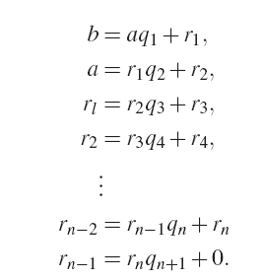
Euclid's GCD Algorithm
the greatest common divisor of a and b--r_{n}

Slide 22
Example: 求gcd(1970, 1066)
1970 = 1 x 1066 + 904 gcd(1066, 904)
1066 = 1 x 904 + 162 gcd(904, 162)
904 = 5 x 162 + 94 gcd(162, 94)
162 = 1 x 94 + 68 gcd(94, 68)
94 = 1 x 68 + 26 gcd(68, 26)
68 = 2 x 26 + 16 gcd(26, 16)
26 = 1 x 16 + 10 gcd(16, 10)
16 = 1 x 10 + 6 gcd(10, 6)
10 = 1 x 6 + 4 gcd(6, 4)
6 = 1 x 4 + 2 gcd(4, 2)
4 = 2 x 2 + 0 gcd(2, 0)
GCD(1970,1066)=2
Notes:
Compute successive instances of GCD(a,b) = GCD(b,a mod b).
Note this MUST always terminate since will eventually get a mod b = 0 (ie no remainder left).

Slide 23
Bezout’s Identity
Theorem 4 (Bezout’s Identity). If the greatest common divisor of a and b is d, then
d = ar+bs for some integers r and s.
Note that:
if a=k₁ d , b=k₂ d →k₁|a , k₂|b
1). 2 k₂k₁d= 2k₂a, 2). k₁ k₂d=b →
1).-2). →
d= 2a/k₁-b/k₂

Slide 24
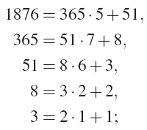
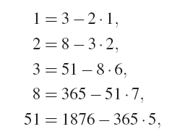
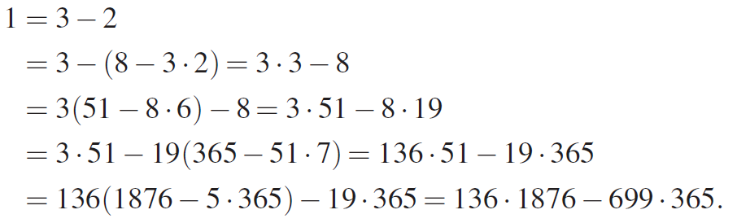
Bezout’s Identity
Theorem 4 (Bezout’s Identity). If the greatest common divisor of a and b is d, then
d = ar+bs for some integers r and s.
Replace in the inverse direction

Slide 25
4.4 有限域GF(p) Galois Fields
有限域在密码学中扮演重要角色
有限域的阶(元素个数)必须是一个素数的幂p^{n}, n 为正整数。元素个数是p^{n}的有限域一般记为GF(p^{n})，即Galois fields, 模p^{n}.
关注两种特殊情形，n=1时的有限域和p为2时的有限域，即GF(p)和GF(2^{n})
最简单的有限域是GF(2)，它的代数运算简述如下：
+ 0 1 x 0 1 w -w w⁻¹
0 0 1 0 0 0 0 0
1 1 0 1 0 1 1 1 1
加 乘 求逆

Slide 26
Galois Fields GF(p)
阶为p的有限域GF(p)
给定一个素数p，元素个数为p的有限域GF(p)被定义为整数{0,1, … , p-1}的集合Z_{p}，其运算为模p的算术运算
Z_{n}中的任一整数有乘法逆元当且仅当该整数与n互素，若n为素数， Z_{n}中的所有非零整数都与n互素，因此Z_{n}中所有非零整数都有乘法逆元
对每一个w∈Z_{p}，存在一个z，使得w×z≡1 mod p，则z即为乘法逆元w⁻¹
因为w与p互素，如果用w乘以Z_{p}中的所有数模p，得到的余数将以不同次序涵盖Z_{p}中的所有数，即余数集合是{0,1, … , p-1}的置换形，那么至少有一个余数的值为1。因此，在Z_{p}中的某个数与w相乘模p的余数为1, 这个数就是w的乘法逆元， w⁻¹。 所以，Z_{p}是一个有限域。
gcd(w,p)=1←→rw+sp=1 ←→w⁻¹=r mod p

Slide 28
计算乘法逆元素
Computing multiplicative inverses
ax mod n = 1, x=a⁻¹=?
给定a∈[0, n-1], gcd (a, n)=1，若能找到唯一整数
x∈[0,n-1]，满足：ax mod n=1, 则称a和x互逆
如 n=10, a=3, x=7, ax mod n=1 =3x7 mod 10
n=17, a=5, x=7, ax mod n=1 =5x7 mod 17
引理4.1: 如果gcd (a, n)=1, 则对于每个i, j, 0≤i<j<n,
ai mod n≠aj mod n
证明：(略) 可以用反证法证明
此性质意味着每一个ai mod n (i=0,…,n-1)都是不同的模n剩余，而{ ai mod n } ，i=0,1,…,n-1是完全剩余集{0,1,…,n-1}的置换形式

Slide 29
计算乘法逆元素
例如: n=5, a=3, gcd(3,5)=1, {0,1,…,n-1}={0,1,2,3,4}
3*0 mod 5=0
3*1 mod 5=3
3*2 mod 5=1
3*3 mod 5=4
3*4 mod 5=2
{ai mod n}_{i=0,1,…,n-1}={0,3,1,4,2}
引理4.1说明，当gcd(a, n)=1时，a一定有唯一的逆元素。
定理4.1 如果gcd(a, n)=1, 一定存在整数x, 0<x<n，
满足ax mod n=1
可以用Euclid’s计算最大公约数算法的扩展来求逆。

Slide 30
在GF(p)中求乘法逆元
如果gcd(m, b)=1，那么b有模m的乘法逆元，欧几里得算法可被扩展如下：求出gcd(m, b)后，当gcd为1时，算法返回b的乘法逆元
由于gcd(m, b)=1，则存在整数r、s, 使得：
1=bs+mr
即
1=bs mod m
s就是b模m的乘法逆元。

Slide 31
扩展的Euclid算法求逆
Algorithm inv(a, n)
begin
g₀:=n; g₁:=a; u₀:=1; v₀:=0; u₁:=0; v₁:=1; i:=1
while g_{i}≠0 do “g_{i} = u_{i}n + v_{i}a”
begin
y:=g_{i-1} div g_{i};
g_{i+1}:= g_{i-1} –y*g_{i};
u_{i+1}:= u_{i-1} –y*u_{i}; ；n的系数
v_{i+1}:= v_{i-1} –y*v_{i}; ；a的系数
i:=i+1
end
x:= v_{i-1}
if x>=0, then inv:= x, else inv:= x+n
end
g_{i} = u_{i}n + v_{i}a 是循环变量，当g_{i}=0 时 g_{i-1}=gcd(a, n)。如果gcd(a, n)=1, 则g_{i-1}=1，并且 v_{i-1}a –1 = u_{i-1}n 。
因此，v_{i-1}a mod n =1, v_{i-1} ＝x，就是a的逆元素。

Slide 32
EEA matrix
求e = 365x+1876y e=1
e x y
(coeff. of 365 ) (coeff. of
1876)
1876 0 1
365 1 0
365 ·5 5 0
51 = 1876−365 ·5 −5 1
51 ·7 −35 7
8 = 365−51 ·7 36 −7
8 ·6 216 −42
3 = 51−8 · 6 −221 43
3 · 2 −442 86
2 = 8−3 · 2 478 −93
1 = 3−2 −699 136
e x y
(coeff. of 365 ) (coeff. of
1876)
1876 = 0* 365 + 1*1876
365 =1* 365 + 0*1876
365 ·5 =5 * 365 + 0*1876
51 = 1876−365 ·5 = −5 *365 + 1*1876
51 ·7 = −35 *365 + 7*1876
8 = 365−51 ·7 = 36 *365 − 7*1876
8 ·6 = 216 *365 − 42*1876
3 = 51−8 · 6 =−221 *365 +43*1876
3 · 2 = −442 * 365 +86*1876
2 = 8−3 · 2 = 478 * 365 −93*1876
1 = 3−2 =−699 * 365 +136*1876

Slide 33
扩展的Euclid算法求逆
例：3x mod 7=1，
g₀:=n; g₁:=a; u₀:=1; v₀:=0; u₁:=0; v₁:=1
i g_{i} u_{i} v_{i} y y:=g_{i-1} div g_{i}; g_{i+1}:= g_{i-1}–y*g_{i}
0 7 1 0
1 3 0 1 2 u_{i+1}:= u_{i-1}–y*u_{i}; v_{i+1}:= v_{i-1}–y*v_{i}
2 1 1 -2 3
3 0
因此得到v_{i-1} = -2，x = -2 + 7 = 5。
例：5x mod 49=1，x=10
i g_{i} u_{i} v_{i} y
0 49 1 0
1 5 0 1 9
2 4 1 -9 1
3 1 -1 10 4
4 0
因此得到v_{i-1} =10=x 。

Slide 34

4.5 多项式运算
三种多项式运算
使用代数基本规则的普通多项式运算
系数运算是模p运算的多项式运算，即系数在GF(p)中
系数在GF(p)中，且多项式被定义为模一个n次多项式m(x)的多项式运算
普通多项式运算
一个n次多项式(n>=0)的表达形式如下
其中a_{i}是某个指定数集S中的元素，该数集称为系数集，且a_{n}<>0，f(x)是定义在系数集S上的多项式
零次多项式称为常数多项式，是系数集里的一个元素，如果a_{n}=1，对应的n次多项式就称为首1多项式

Slide 35
普通多项式运算
加或减就是相应系数的加减，乘则要用到所有系数
Ex.
let f(x) = x³ + x² + 2 and g(x) = x² – x + 1
f(x) + g(x) = x³ + 2x² – x + 3
f(x) – g(x) = x³ + x + 1
f(x) x g(x) = x⁵ + 3x² – 2x + 2
f(x) / g(x) = x + 2, ……x

Slide 36
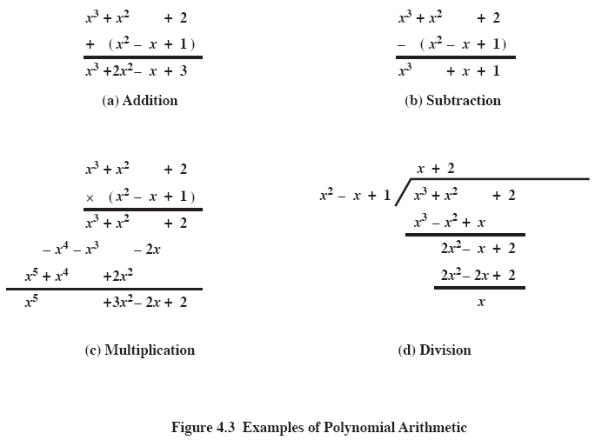

Slide 37
系数在Z_{p}中的多项式运算
在计算每个系数的值时需要做模运算
可以模任何素数p，但是我们更感兴趣的是模2的运算
也就是说所有的系数不是0就是1
比如，令 f(x) = x³ + x² , g(x) = x² + x + 1
则 f(x) + g(x) = x³ + x + 1
f(x) x g(x) = x⁵ + x²

Slide 38
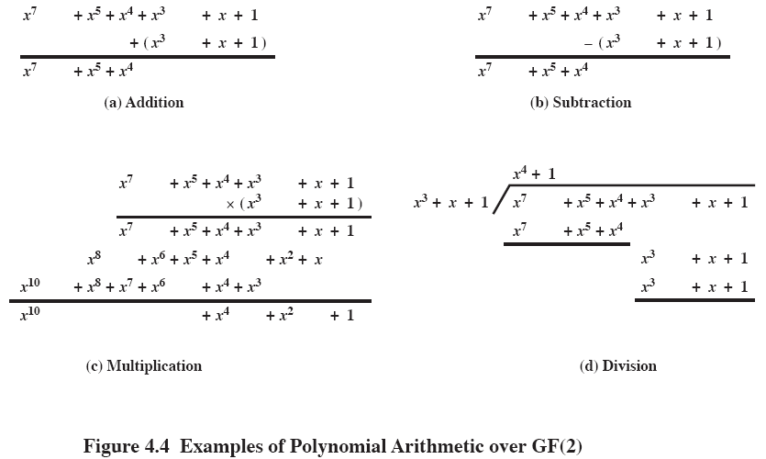

Slide 39
多项式的模运算
多项式可以写成如下形式:
f(x) = q(x) g(x) + r(x)
其中，r(x)就可被看作是余数
r(x) = f(x) mod g(x)
如果没有余数，就称g(x)可以整除f(x)
如果g(x)除了1和它自身以外没有其他公因式，就称它是不可约多项式或素多项式irreducible or prime
算术模运算模一个不可约多项式，结果形成一个域

Slide 40
求多项式的最大公因式
可以为多项式求解最大公因式
如果c(x)是可以整除a(x)和b(x)最大公因式，则c(x) = GCD(a(x), b(x))
可以用Euclid’s Algorithm 来求解多项式最大公因式:
EUCLID[a(x), b(x)]
1. A(x) ￩ a(x); B(x) ￩ b(x)
2. if B(x) = 0 return A(x) = gcd[a(x), b(x)]
3. R(x) = A(x) mod B(x)
4. A(x) ￩ B(x)
5. B(x) ￩ R(x)
6. goto 2

Slide 41
4.6 有限域GF(2^{n})
所有加密算法都涉及到整数集上的算术运算，如果用到除法，必须使用定义在域上的运算。
整数集里的数与给定的二进制位数所能表达的信息一一对应，即整数集的范围从0到2^{n}-1，正好对应一个n位的字。
将一个整数集不平均地映射到自身的算法用于加密时可能要弱于一个提供一一映射的算法，因此，有限域GF(2^{n})对加密算法是很有吸引力的。所以要寻找一个包含2^{n}个元素的集合，在其上定义加法和乘法使之成为一个域，给集合的每个元素赋值为0到2^{n}-1之间的唯一整数（可以用多项式算术来构造所需的域）。
可以使用扩展的欧几里德算法来为集合中的元素找到逆元。

Slide 43
多项式模运算
设集合S由域Z_{p}上次数小于等于n-1的所有多项式组成，每个多项式具有如下形式：
其中，a_{i}在集合{0,1,…,p-1}上取值，S共有p^{n}个不同的多项式
当p=3, n=2时，集合中共有3²=9个多项式，分别是
0 x 2x
1 x+1 2x+1
2 x+2 2x+2
当p=2, n=3时，集合中共有2³=8个多项式，分别是
0 x+1 x²+x
1 x² x²+x+1
x x²+1

Slide 44
多项式模运算
如果定义了合适的运算，那么每个这样的集合S都是一个有限域，定义由如下几条组成：
该运算遵循基本代数规则中的普通多项式运算规则
系数运算以p为模，即遵循有限域Z_{p}上的运算规则
如果乘法运算的结果是次数大于n-1的多项式，那么必须将其除以某个次数为n的既约多项式m(x)并取余式。对于多项式f(x)，这个余数可表示为r(x)=f(x) mod m(x)
和简单模运算类似，多项式模运算也有剩余类集合的概念。设m(x)为n次多项式，则模m(x)剩余类集合有p^{n}个元素，每个元素都可以表示成一个p^{n}次多项式(m<n)
以n次既约多项式m(x)为模的所有多项式组成的集合满足图4.1的所有公理，于是可以形成一个有限域。
为构造有限域GF(2³)，需要选择一个3次既约多项式：x³+x²+1和x³+x+1, 选择后者则结果如表4.6所示。

Slide 45
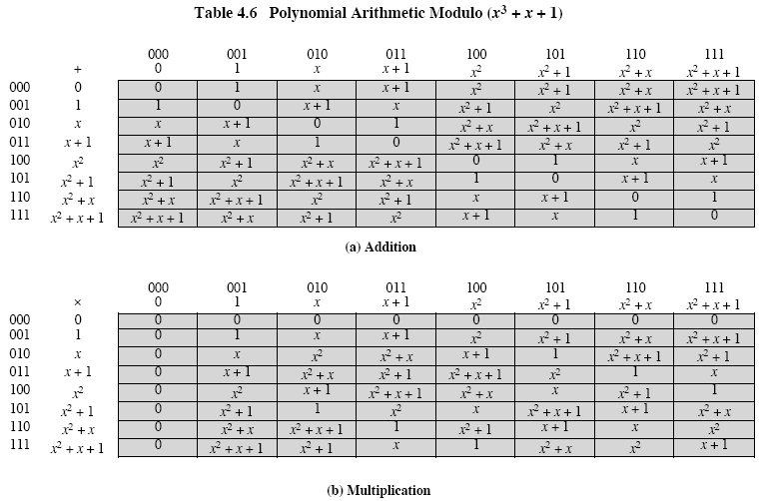
Notes:
Stallings Table 4.6

Slide 46
求乘法逆元
扩展的欧几里德算法可以用来求一个多项式的乘法逆元。如果多项式b(x)的次数小于m(x)且gcd[m(x),b(x)]=1，那么可以求出b(x)以m(x)为模的乘法逆元。
扩展的EUCLID[m(x), b(x)]
1. [A1(x), A2(x), A3(x)] ￩[1,0,m(x)]; [B1(x), B2(x), B3(x)] ￩[1,0,b(x)]
2. if B3(x) = 0 return A3(x) = gcd[m(x), b(x)]; no inverse
3. if B3(x) = 1 return B3(x) = gcd[m(x), b(x)]; B2(x)=b(x)⁻¹ mod m(x)
4. Q(x) = quotient of A3(x)/B3(x)
5. [T1(x), T2(x), T3(x)] ￩[A1(x), A2(x)-Q(x)B1(x), A2(x)-Q(x)B2(x), A3(x)-Q(x)B3(x)]
6. [A1(x), A2(x), A3(x)] ￩[B1(x), B2(x), B3(x)]
7. [B1(x), B2(x), B3(x)] ￩[T1(x), T2(x), T3(x)]
8. goto 2

Slide 47
Extended Euclid

Slide 48
计算上的考虑
因为系数不是0就是1, 因此GF(2^{n})中的每个多项式都可以表示成一个n位的二进制整数
加法其实就是异或运算XOR, 两个多项式加法等同于按位异或运算
乘法通过左移一位后按位异或来实现
模运算也是通过左移和异或来实现
Notes:
See text for additional discussion. Reduction comes from observation that if in GF(2^{n}) then irreducible poly g(x) has highest term x^{n} , and if compute x^{n} mod g(x) answer is g(x)- x^{n}

Slide 49
Computing in Galois Fields
Computing in Galois Fields 在伽罗瓦域中的计算
（1）伽罗瓦域 GF(p)
当模数是素数p，每个整数a∈[1,p-1]与p互素，因而都有唯一的模p的逆。这一组模p的整数，加上算术运算，被称为有限域－伽罗瓦域Galois Fields。
（2）伽罗瓦域 GF(2^{n})
多项式系数是二进制0和1，一个元素a可被表示成一个位矢量，长度为n, (a_{n-1},…a₁,a₀), 每一个长度为n的可能的2^{n}位的矢量都对应着GF(2^{n})中的不同元素。例如二进制数11001在GF(2⁵)中可以记作x⁴+x³+1。

Slide 50
Computing in Galois Fields
在GF(2^{n})中的运算（模2运算是基础）
加、减运算是异或，加无进位，减无借位，乘法运算是“与”，除法运算只要位数够长即可进行。
例：计算d=a²，p(x) =x³＋x＋1，在GF(2³)中，a=101
a×a=101×101=10001
模p(x)：a²/p(x) =10001/1011=111，即d。
例：a=111，b=100，p(x) =1011，计算d=a×b，in GF(2³).
a×b=111×100=11100
a×b模p(x)：11100/1011=001
即111×100 mod 1011=001，在模1011时a与b互逆。
在GF(2^{n})中求逆，f(x)⁻¹=f(x)^{2n-2} mod p(x)
或扩展欧几里得算法

Slide 51
扩展欧几里得算法求多项式逆
求m(x) mod p(x)的逆
m(x)=111 p(x)=1011
p(x) 111的系数 商
1011 0 1
111 1 0 11
10 11 11
1 100

Slide 52
使用生成元
定义有限域的另一种等价方式有时更方便，它使用相同的不可约多项式。
阶为q的有限域F的生成元是一个元素，记为g，该元素的前q-1个幂构成了F的所有非零元素，即域F的元素为0,g⁰,g¹,…,g^{q-2}.
考虑由多项式f(x)定义的域F，如果F内的一个元素b满足f(b)=0，则称b为多项式f(x)的根，可以证明一个不可约的多项式的根g是这个不可约多项式定义的有限域的生成元。

Slide 53
使用生成元

Slide 54
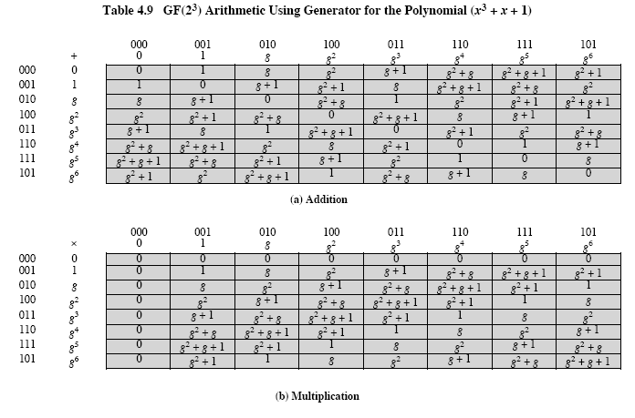

Slide 55
Summary
We have considered:
concept of groups, rings, fields
modular arithmetic with integers
Euclid’s algorithm for GCD
finite fields GF(p)
polynomial arithmetic in general and in GF(2^{n})

Slide 56
Assignments
Chapter 4 第五版
6, 7, 9, 11, 12, 13, 19, 23, 24, 27

